Slide 1
“nieuwjaarsbijeenkomst”
GT-café 27 februari 2026

Slide 2
Agenda
Welkom (Coretta)
Vele Panden (Bob)
Onderzoek naar het Commissarishuys aan de Veerstal (René en Ronald)
Geplunderde huizen tijdens de opstand van 1787 (Erik)
Borrel

Slide 3
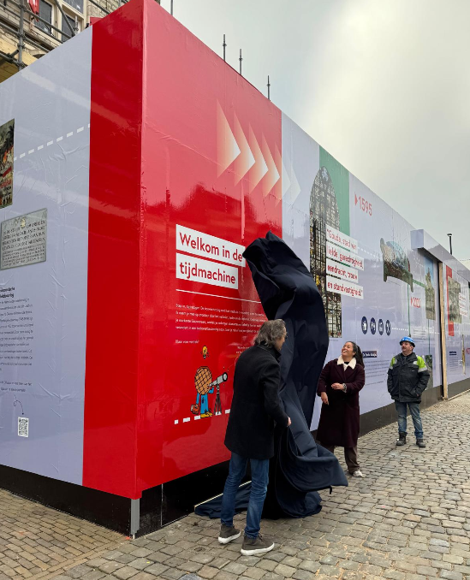
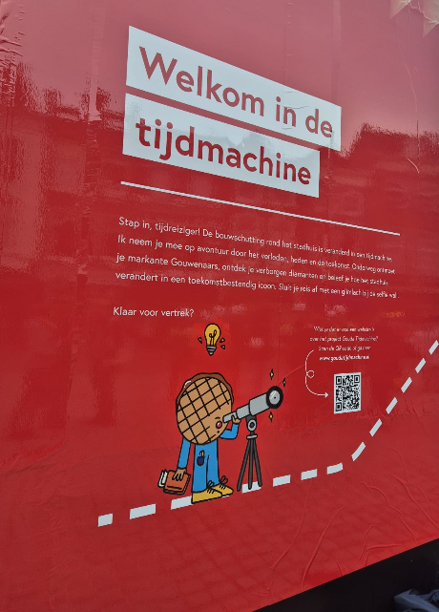
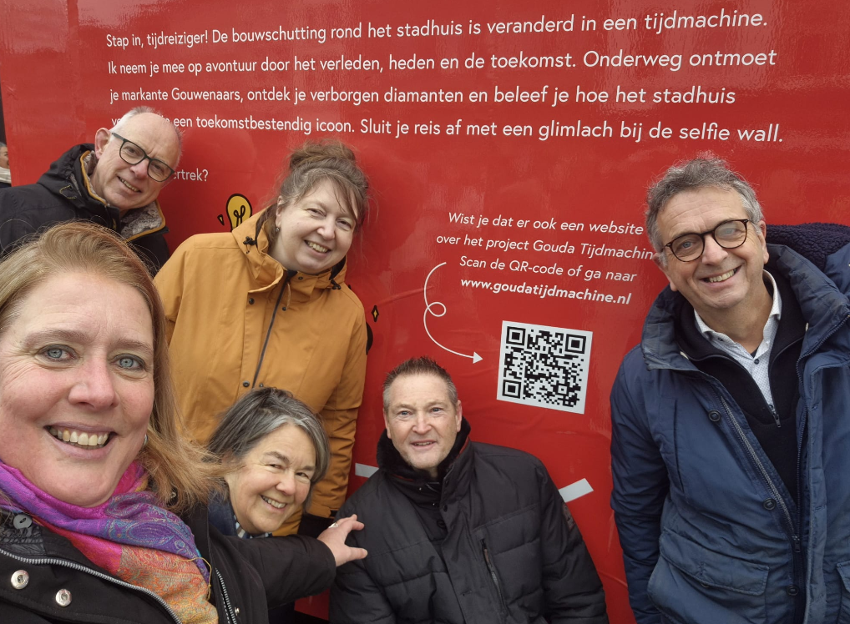
Welkom in de tijdmachine @ bouwwand

Slide 4
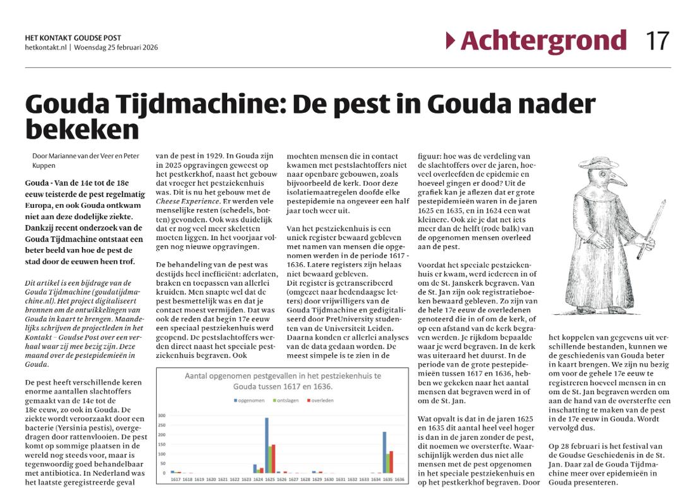

Slide 5


Slide 6
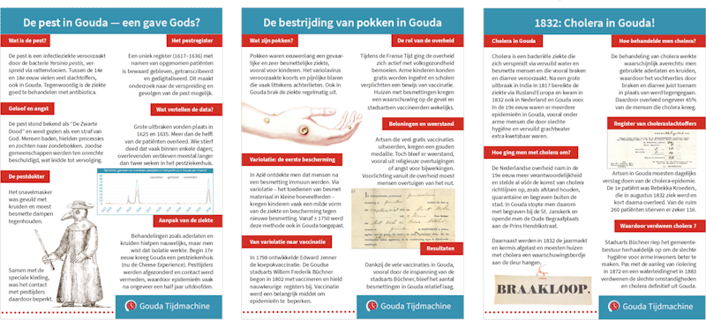
Gouds Geschiedenis Festival
28 februari, 14:00 – 17:00 in de Sint-Janskerk

Slide 7
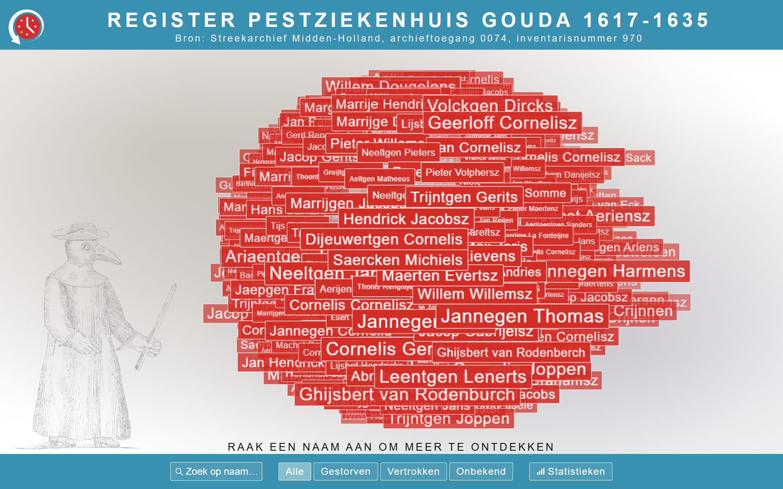
Notes:
Klik om deze visualisatie in de browser te openen, druk op F11 om de browser full-screen te tonen

Slide 8
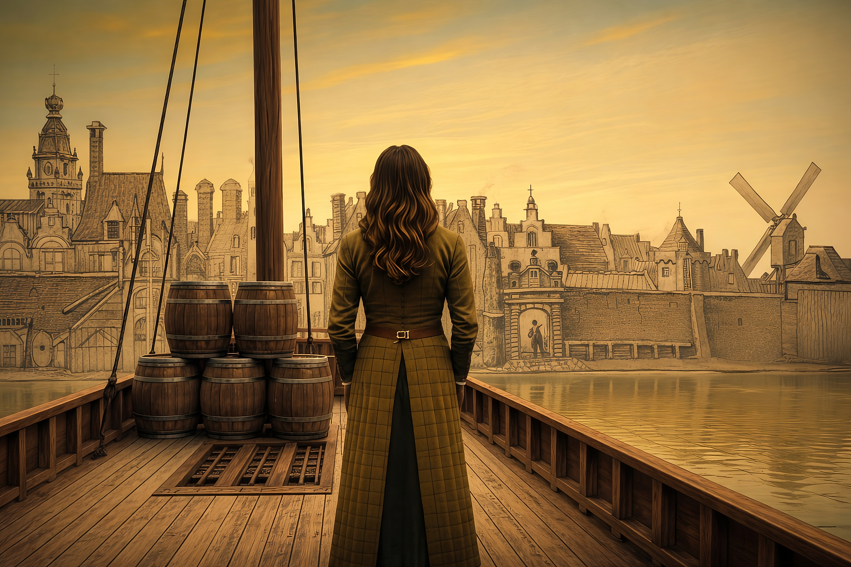
Tijddetective Gouda

Slide 9
Vele Panden projecten

Slide 10
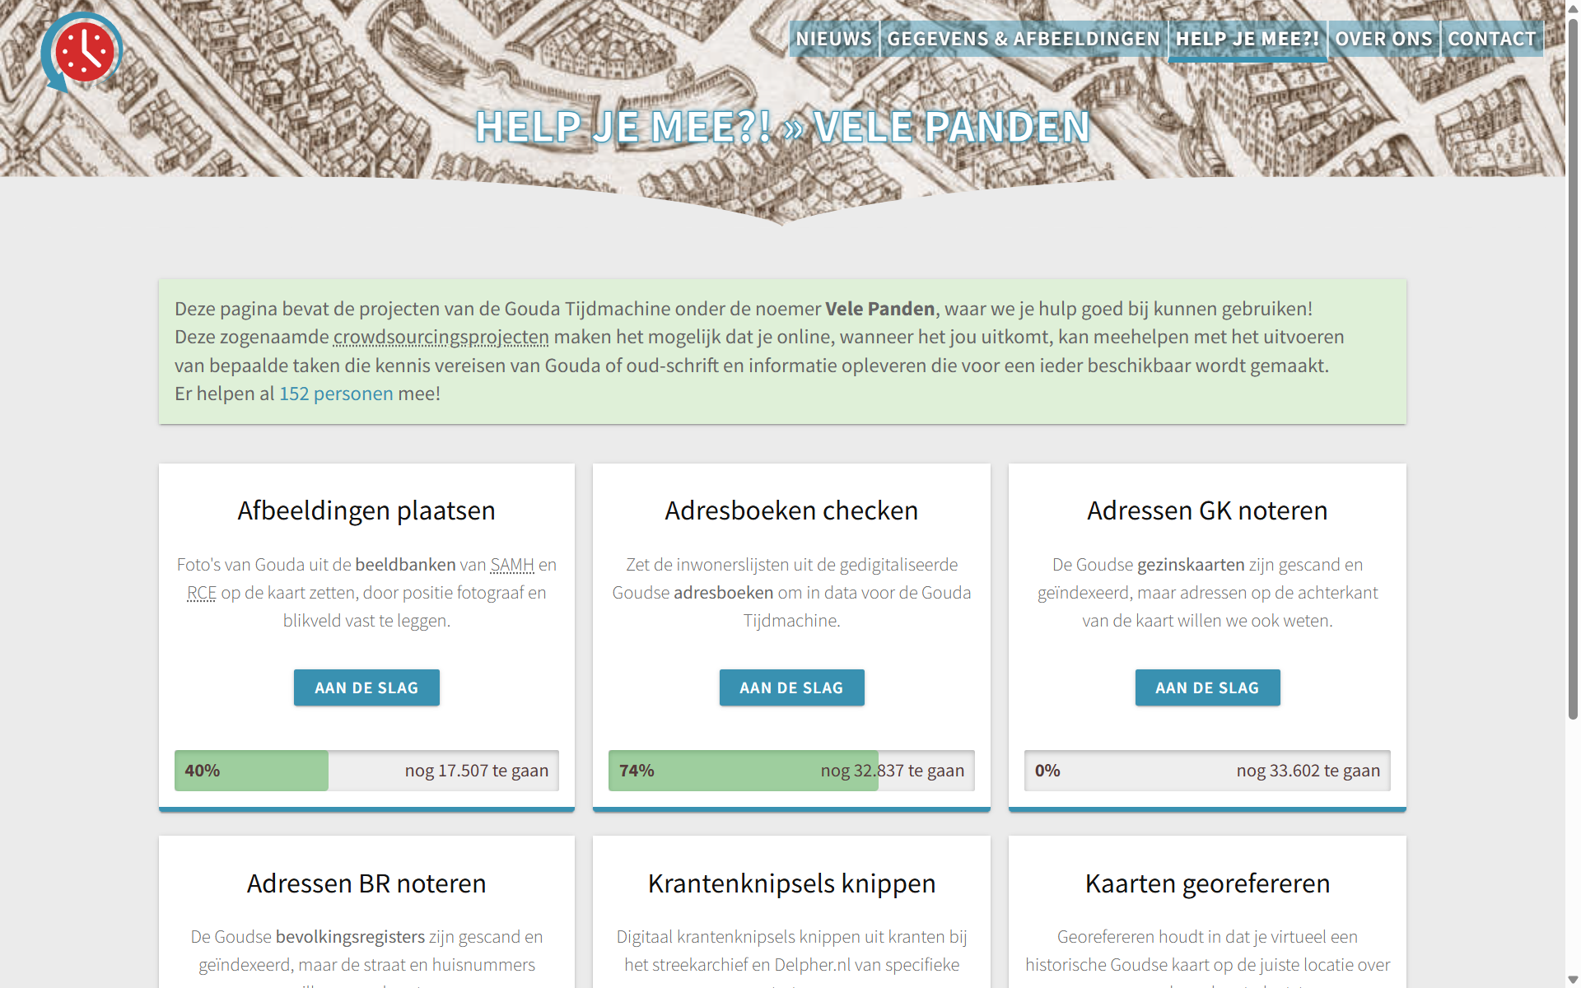

Slide 12
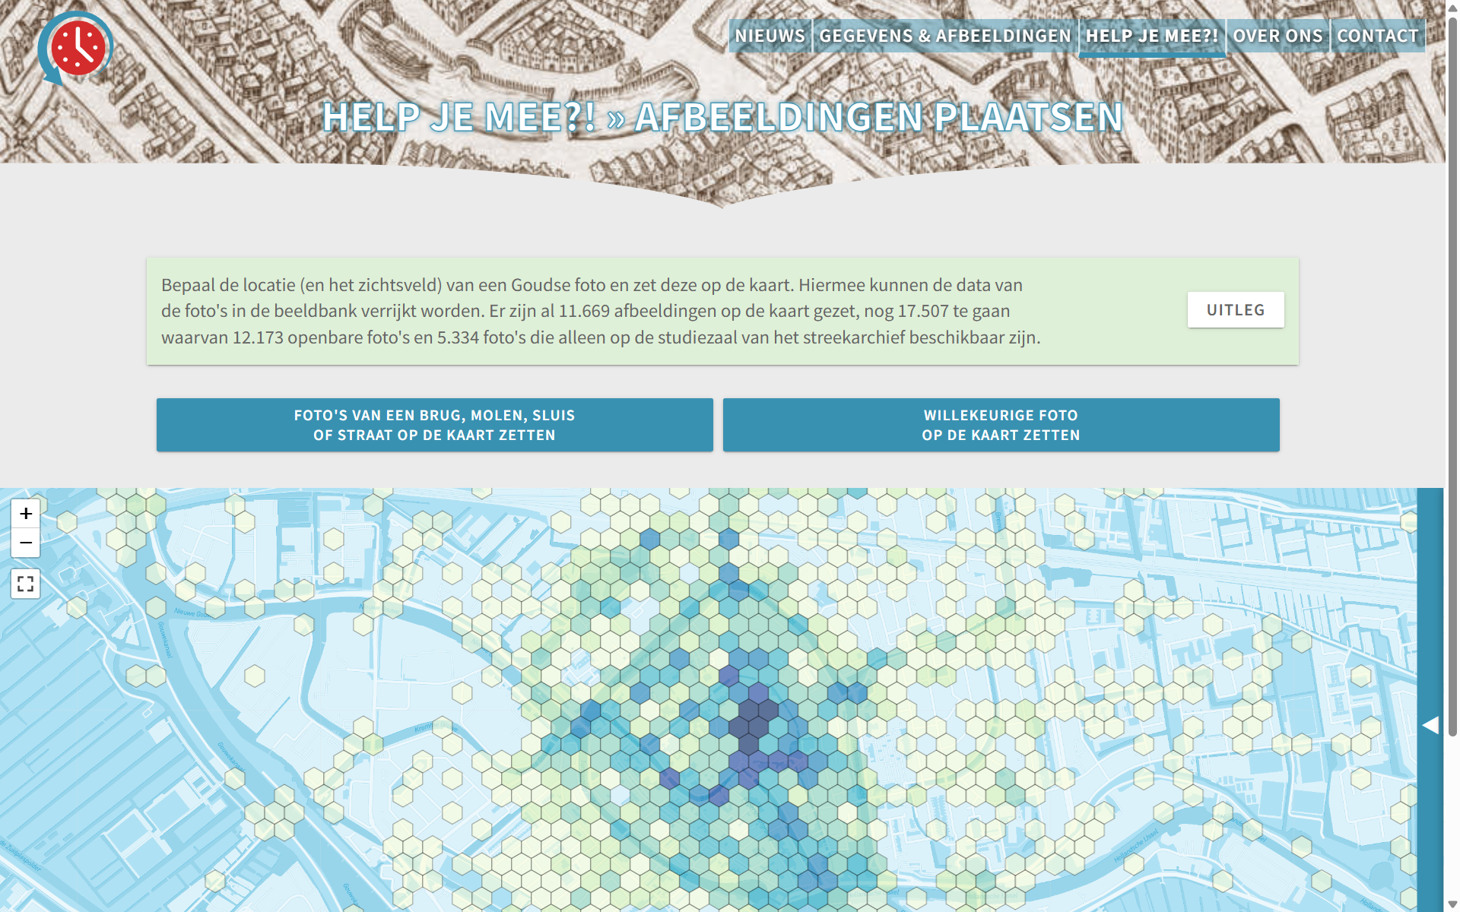

Slide 14
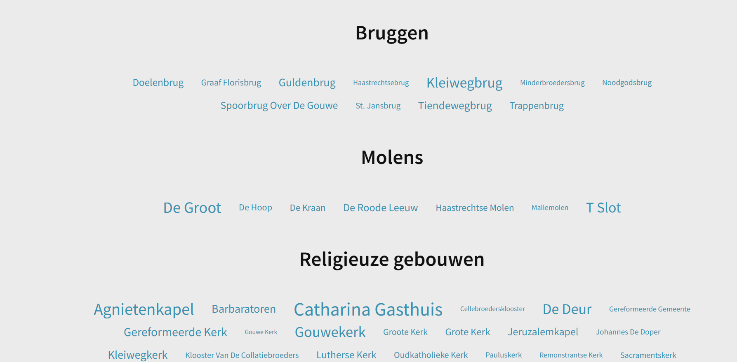
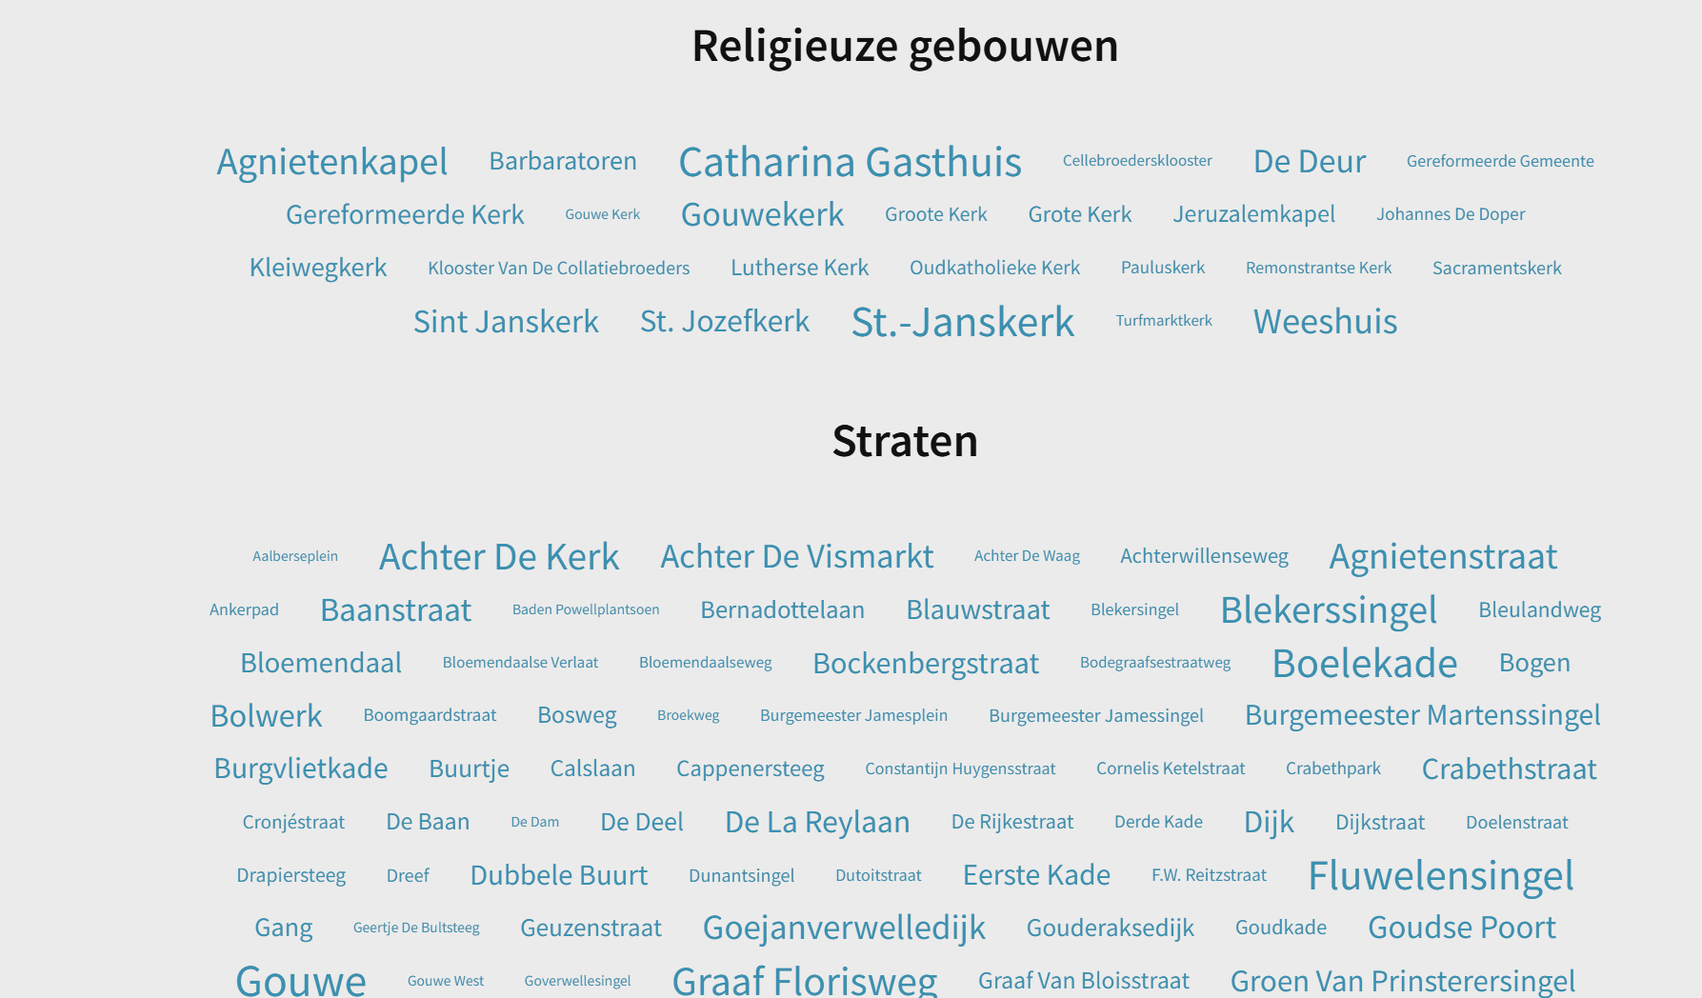

Slide 16
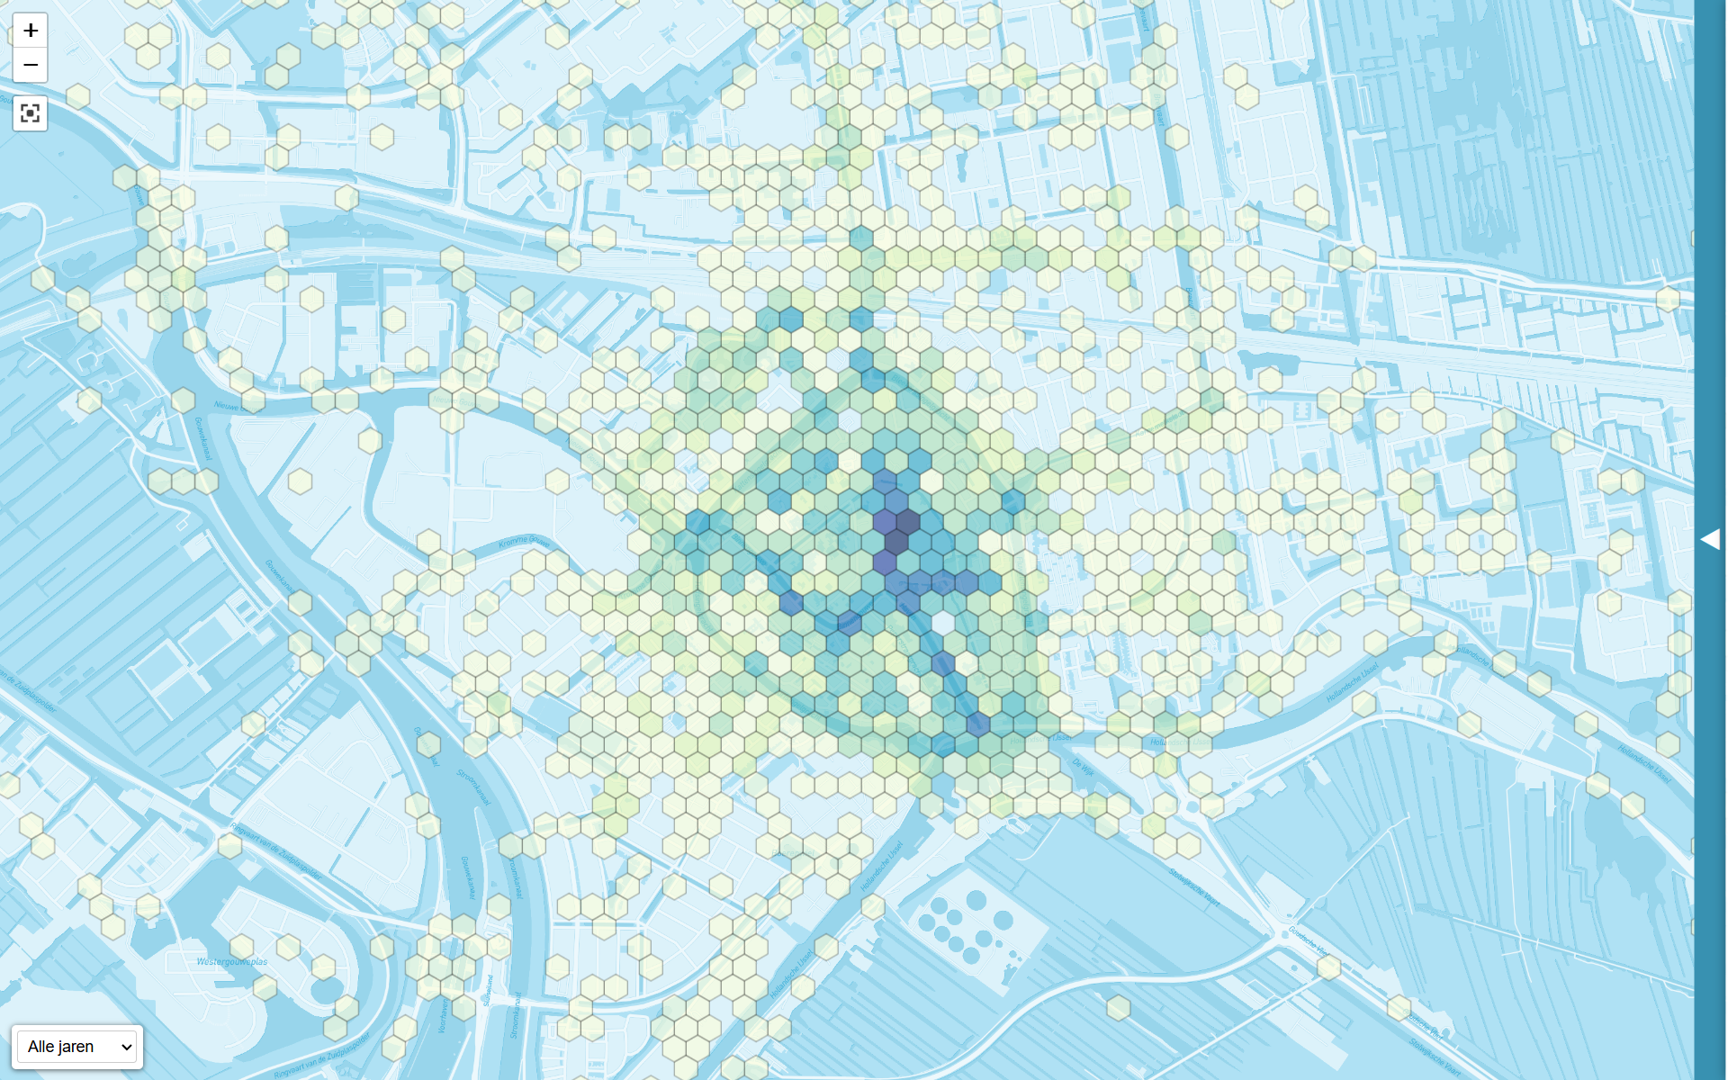

Slide 17
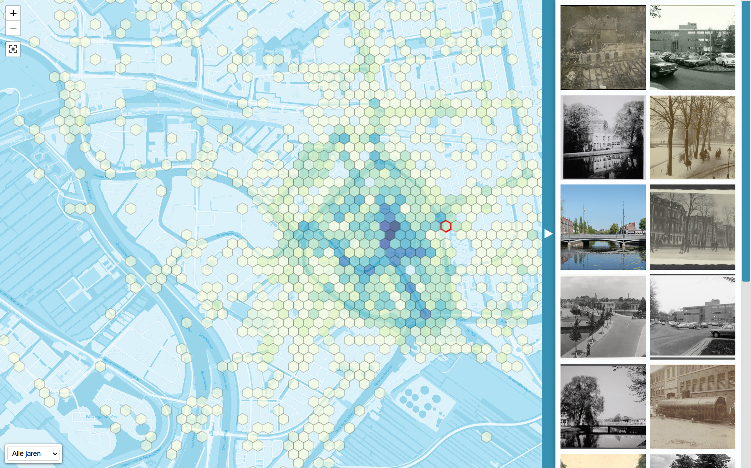

Slide 18
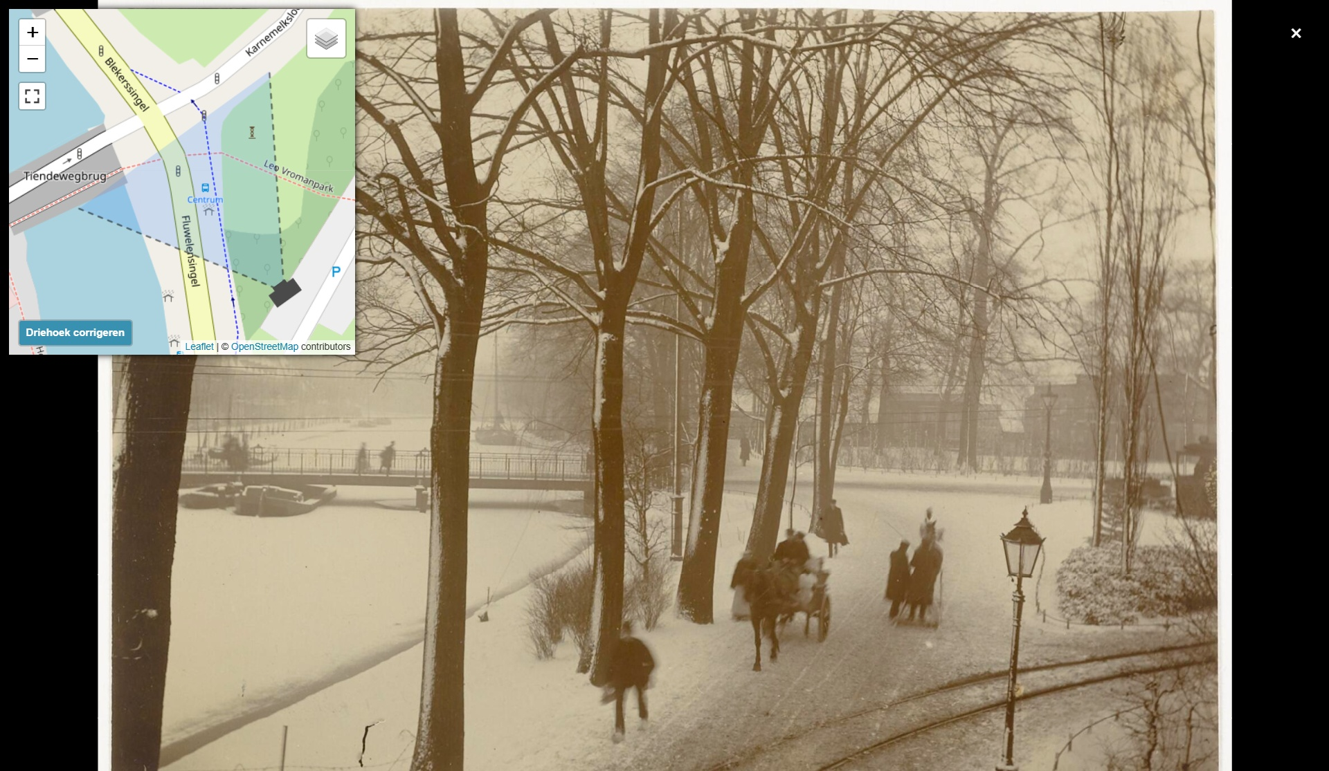

Slide 20
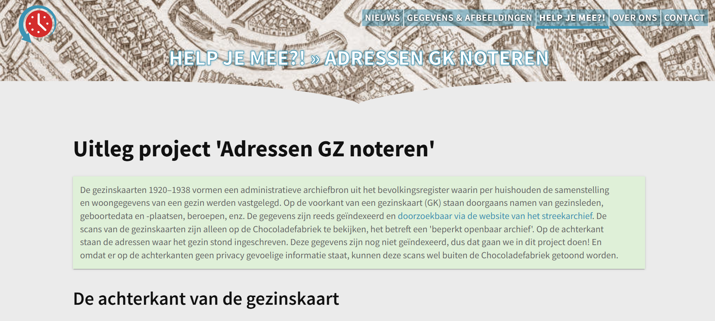
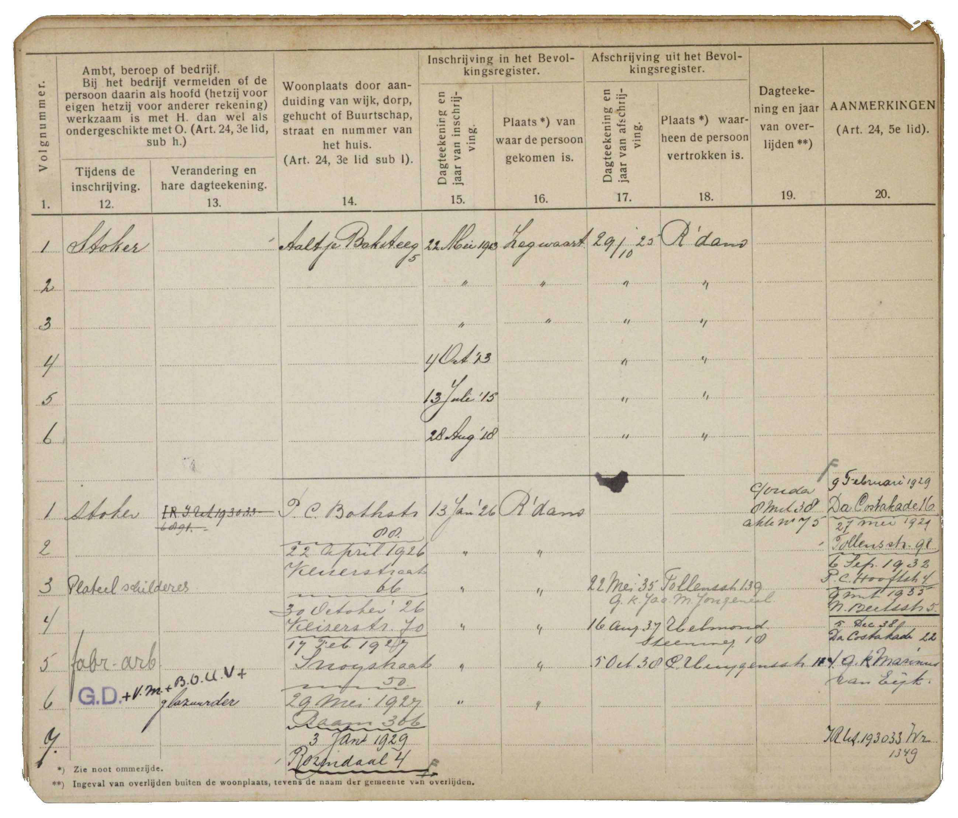

Slide 22
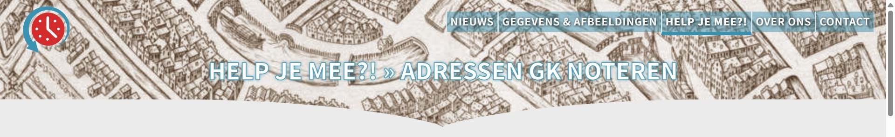
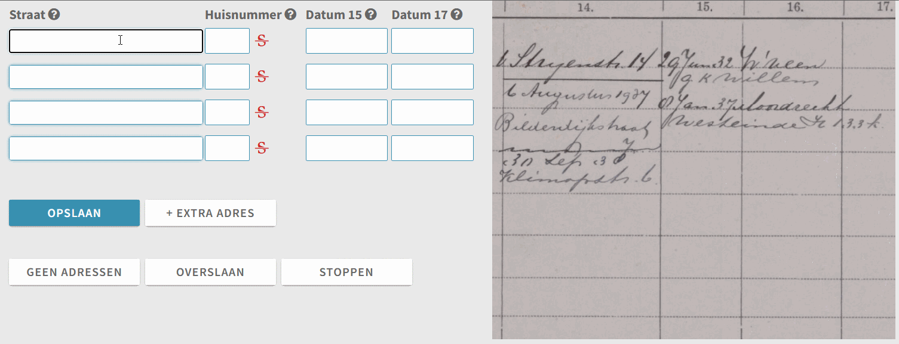

Slide 23
Onderzoek naar het Commissarishuys aan de Veerstal

Slide 24
Geplunderde huizen tijdens de opstand van 1787

Slide 25
Ga naar Help je mee?! op www.goudatijdmachine.nl

